Slide 1


Slide 2
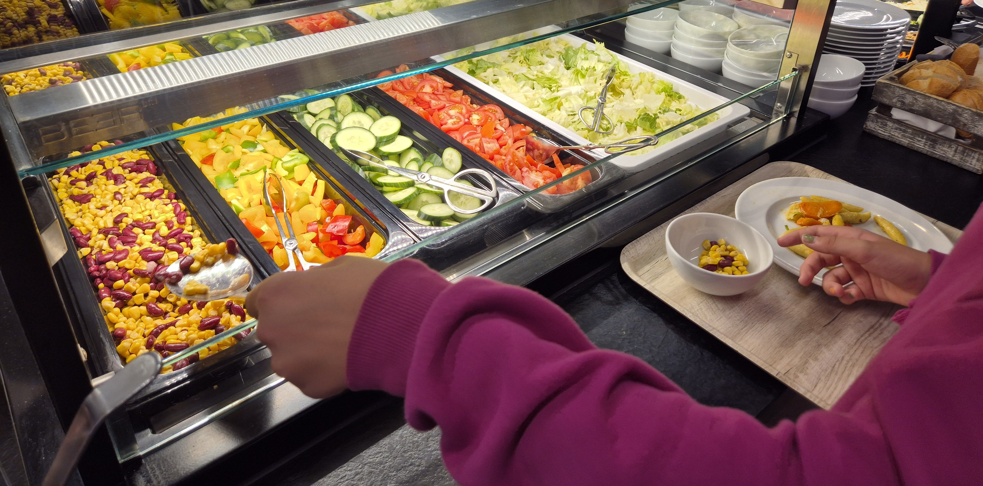
Projektidee
Förderung der regionalen Bio-Landwirtschaft durch den Absatz in die Außer-Haus-Verpflegung nach Oldenburg
Vernetzung zwischen allen Akteuren der Wertschöpfungskette
Aufbau von neuen Wertschöpfungsketten
Erhöhung des Wissens über Bio-Landwirtschaft über begleitende Öffentlichkeits- und Informationsarbeit

Slide 3
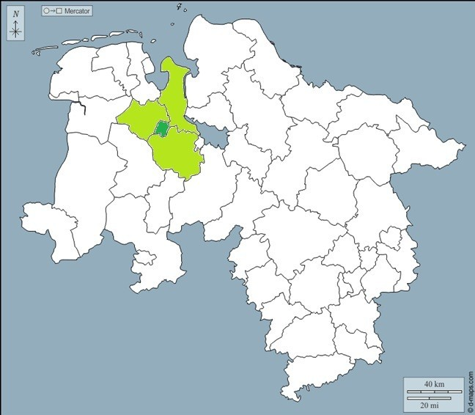
Ausgangslage
Landkreis Wesermarsch:
10,2 % Biofläche (Stand 2024)
(LWK Niedersachsen 2025)
Landkreis Ammerland:
2,1 % Biofläche (Stand 2024)
(LWK Niedersachsen 2025)
Deutschland:
11,2 % Biofläche (Stand 2023)
(DESTATIS 2024)
Niedersachsen:
5,7 % Biofläche (Stand 2023)
(DESTATIS 2024)
Landkreis Oldenburg:
3,0 % Biofläche (Stand 2024)
(LWK Niedersachsen 2025)
Saarland:
19,4 % Biofläche (Stand 2023)
(DESTATIS 2024)

Slide 4

Ausgangslage
Kaufkraftindex Stadt Oldenburg: 100,7 (Stand 2023, Michael Bauer Research GmbH)
Rahmenkonzept Schulverpflegung (für städtische Schulen) (Ratsbeschuss Dezember 2019)
    Fleisch und Wurstwaren, Teigwaren, Äpfel, Eier, Kartoffeln, Getreide und Getreideprodukte (auch Pseudo-Getreide), Brot und Backwaren, Milch und Milchprodukte ohne Käse, Hülsenfrüchte, Nüsse und Ölsaaten, Gewürze
    Rahmenkonzept Kitaverpflegung
2025:
    Ernährungsstrategie
    Biostadt
einige sehr engagierte Betriebe:
    Schulen und Caterer mit Bio-AHV-Goldauszeichnung/ Bioland-Goldsiegel, Krankenhaus mit 30% Biozutaten, etc.

Slide 5
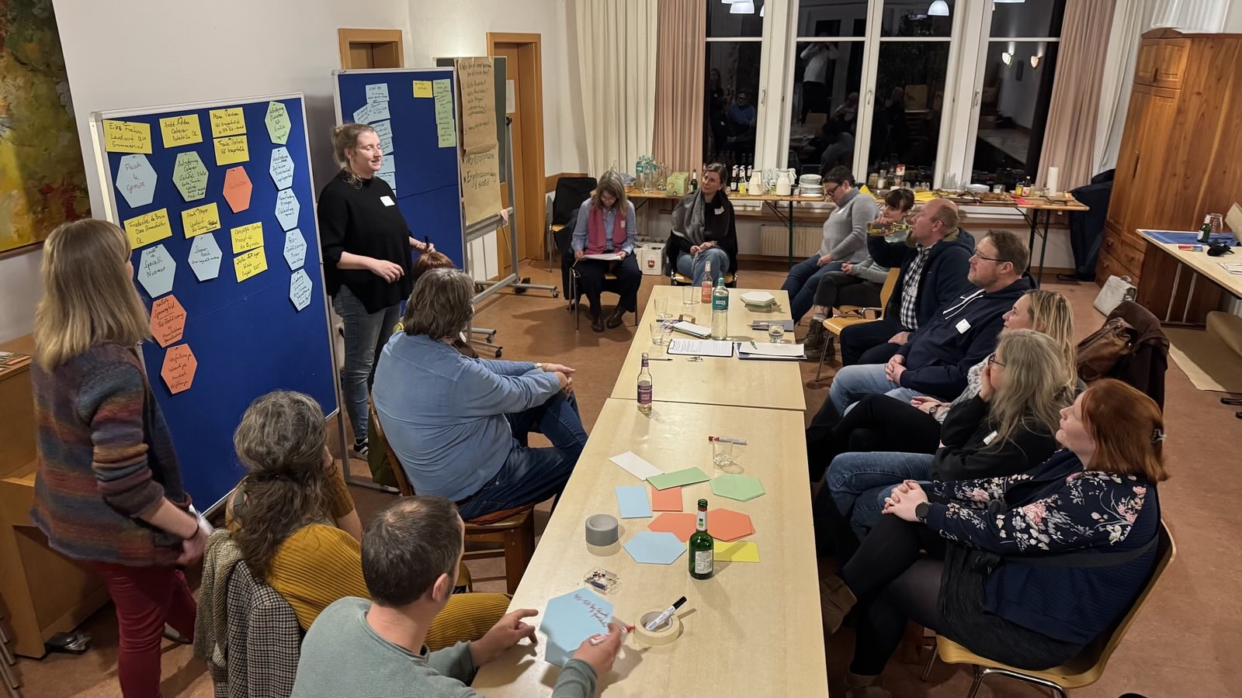

Wichtige Schritte in der Umsetzung
Vernetzung:
    Liste aller Biounternehmen per KI in Oldenburg und den umliegenden Landkreisen (Stadt OL, LK Oldenburg, LK Ammerland, LK Wesermarsch)
    Vernetzung mit allen wichtigen Akteuren - bilateral und in Workshops
    Vernetzung mit ähnlichen Projekten und Akteuren
Prioritäten
    Nutzung der Ergebnisse aus dem ersten Initialisierungsworkshop entlang der Wertschöpfungskette
    Fleisch (auf Wunsch Erzeugender), Gemüse (auf Wunsch von Küchen), Überhänge vermarkten
Bildungsarbeit
    Veranstaltungen für Bürger:innen
    auch mal die gewohnte „Bubble“ verlassen
Oldenburg Tourismus und Marketing GmbH

Slide 6
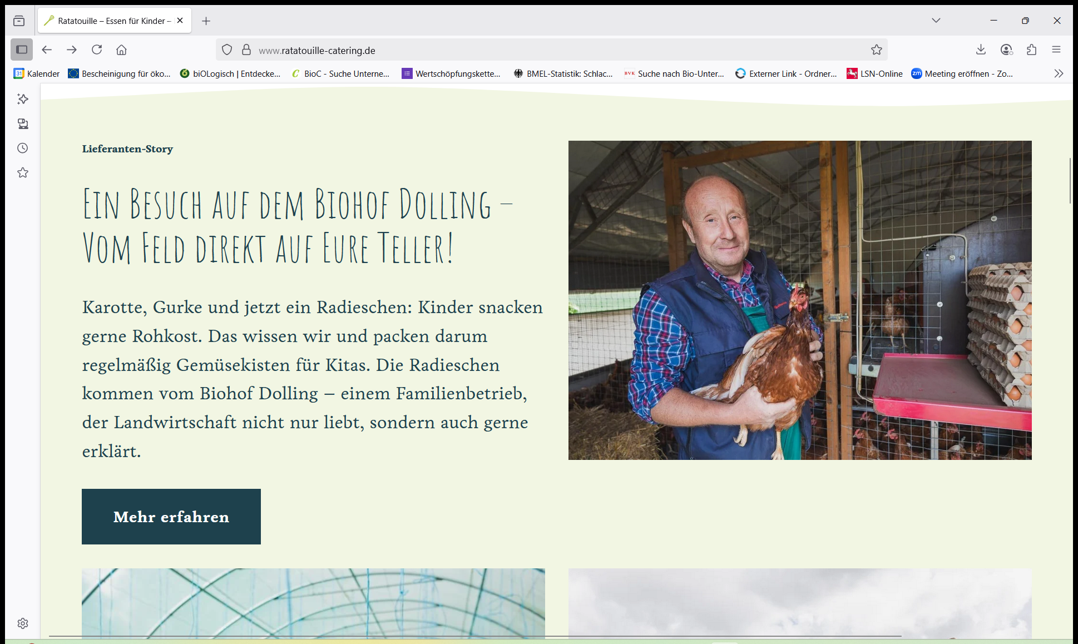

Slide 7
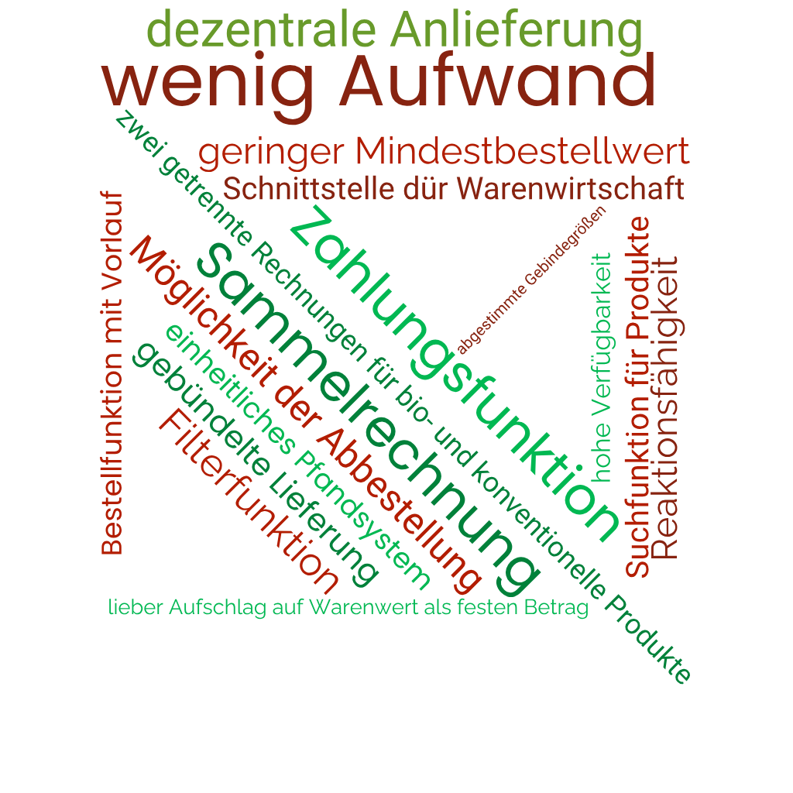
Herausforderungen
Preisniveau:
    insbesondere Gemüsebau: direktvermarktende Betriebe mit viel Handarbeit und hohem Preisniveau
    bei Aufschlag von 35-40% durch Großhändler zu teuer für Küchen
    Einzige Chance: direkte Lieferbeziehungen → Online-Handelsplattform
    Aktuell: Gespräche mit Küchen und Erzeugern zu verschiedenen Online-Handelsplattformen
Verarbeitungsbetriebe mit Biozertifizierung
    Küchen benötigen häufig Vorverarbeitung
    Problem: entweder keine Bio-Zertifizierung oder keine Kapazitäten vorhanden
    Beispiel: geschälte Kartoffeln
Logistik
    Viele Betriebe mit eigener Logistik: Abokisten, Großhandel, Caterer
    Gebündelte Logistik über Online-Handelsplattform

Slide 8
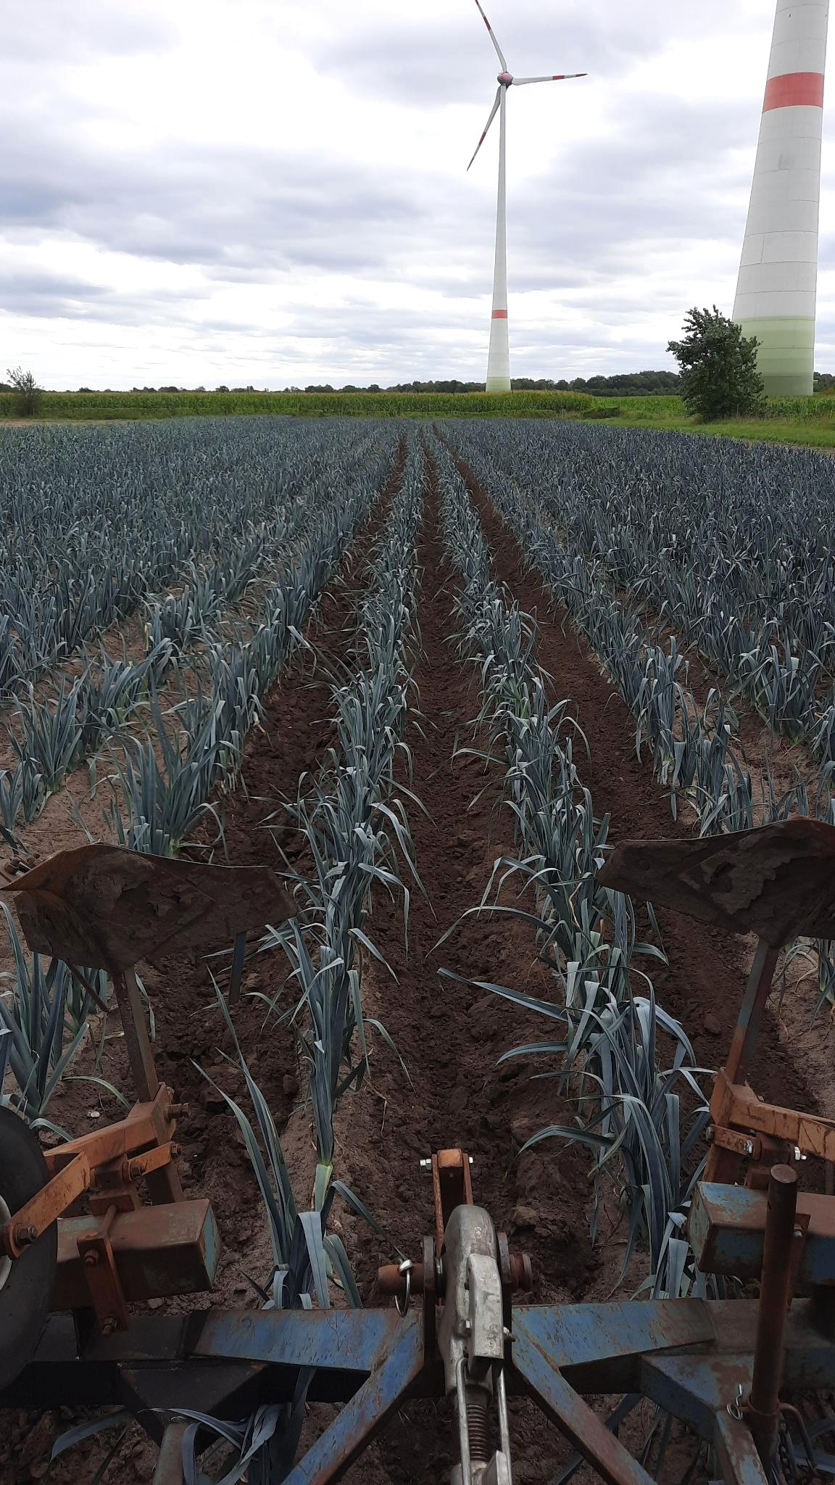
Empfehlungen
Ressourcen bündeln und vernetzen – regional und überregional:
    Ernährungsrat Oldenburg
    Projektteam EAT- gemeinsam regional genießen
    RIWert-Projekt „Das blaue Land“
    Projekt „FoodConnectRuhr“
    Regionalwert AG-Bremen & Weser-Ems
Beharrlichkeit & Geduld
    neue Wertschöpfungsketten brauchen einen langen Atem
    nur Kontakt herstellen reicht selten aus
Offenheit
    Fleisch als regionale Wertschöpfungskette nicht im Fokus
    Auf Wünsche der Akteure eingehen

Slide 9



Kontakt
Vera Stolle-Brüers
ProZept e.V.
Bahnhofstraße 21
26122 Oldenburg
vera.stolle-brueers@prozept-ev.de
0172 41 68 959
www.biologisch-ol.de

